Slide 1
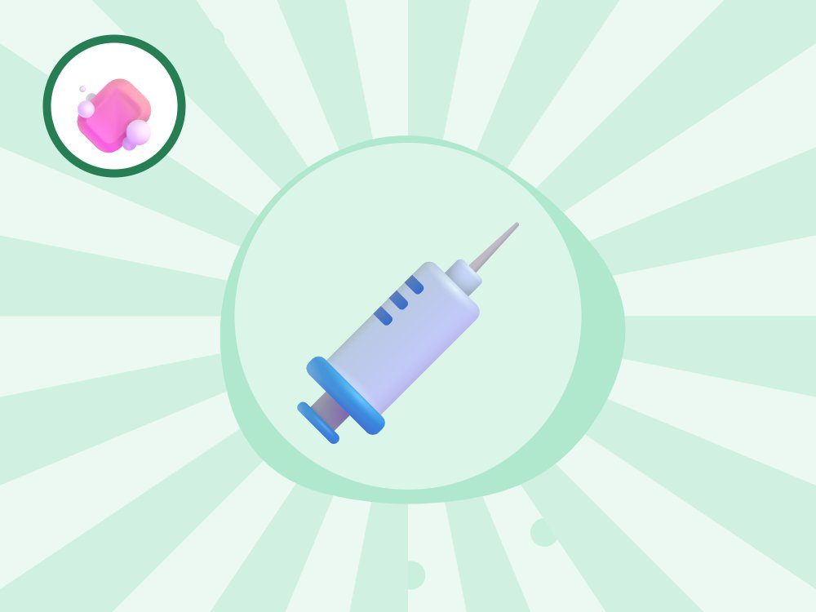
보건위생관리 교육 · 저학년
예방주사는 방패
몸속에 생기는 튼튼한 방패
Notes:
[도입 · 5분] 표지를 보여 주고 질문으로 생각 열기

Slide 2

생각해 볼까요?
예방주사는 왜 맞을까요?
Notes:
[도입 · 5분] 표지를 보여 주고 질문으로 생각 열기
진행 팁: 주사가 무섭다는 마음도 괜찮다고 먼저 말해 주세요.

Slide 3
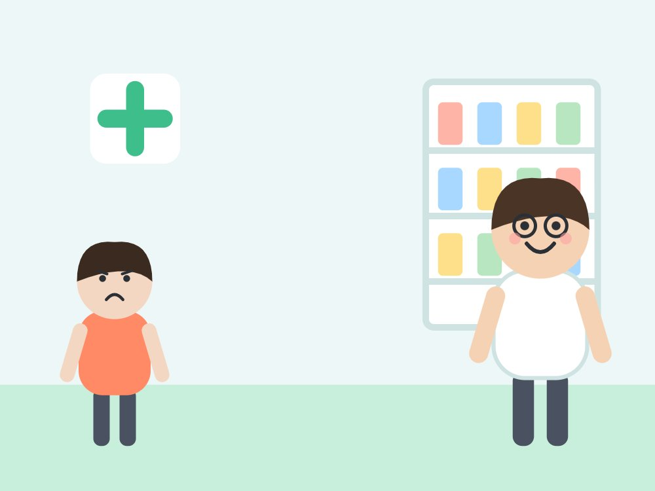
🎬 상황 1
주사가 무서워
오늘 예방주사를 맞는 날이에요. 하린이는 무서워서 울고 있어요.
🤔 하린이에게 어떤 말을 해 줄까요?
Notes:
[도입 · 5분] 표지를 보여 주고 질문으로 생각 열기
진행 팁: 모둠별로 1분 동안 이야기하고 2~3명이 발표해요. 정답을 정하기보다 '왜 그렇게 생각했는지' 이유를 말하게 해 주세요.

Slide 4
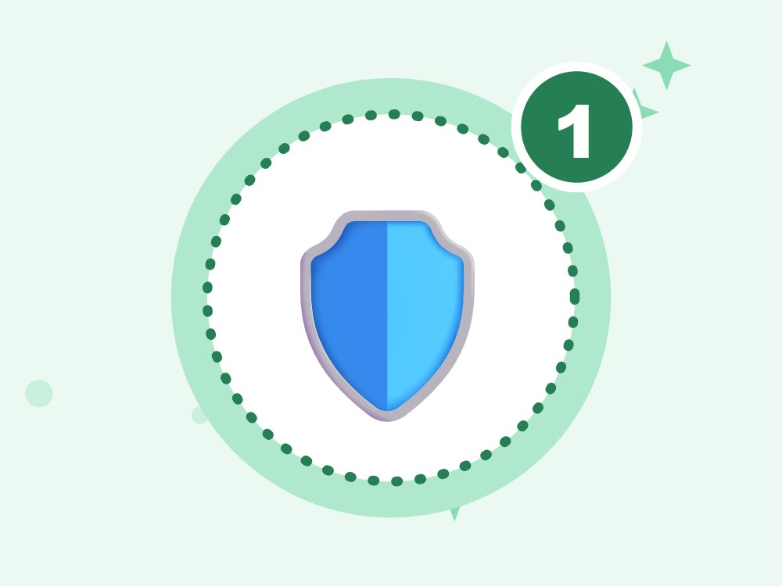
1
방패
예방주사는 병을 막는 방패를 만들어요
Notes:
[전개 1 – 핵심 약속 · 10분] 방패 · 모두를 지켜요 · 용기를 그림과 함께 하나씩 알아보기

Slide 5
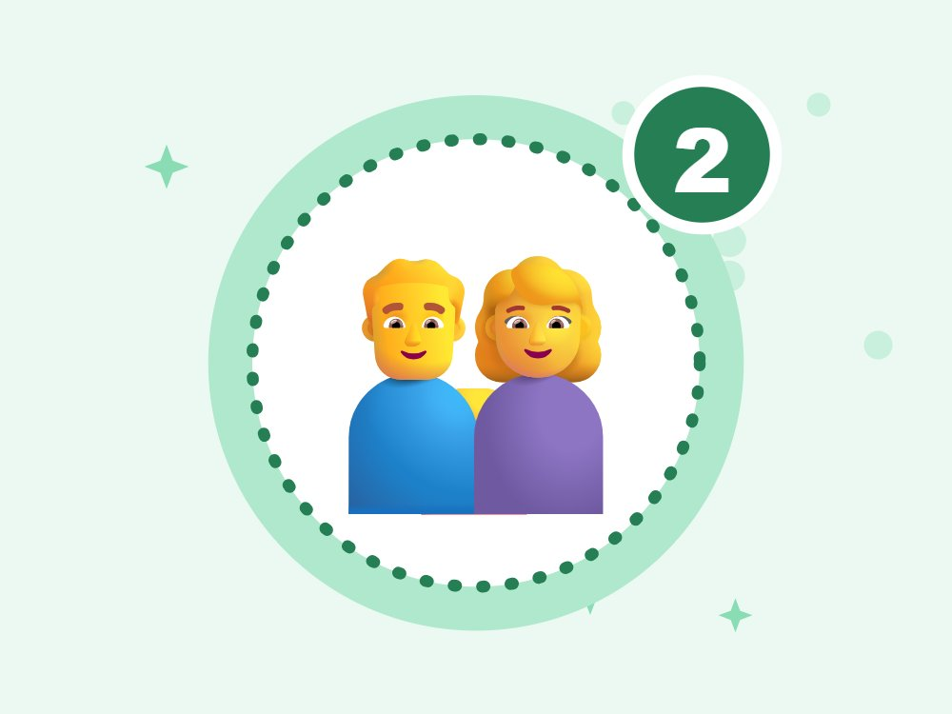
2
모두를 지켜요
내가 맞으면 친구와 가족도 지켜요
Notes:
[전개 1 – 핵심 약속 · 10분] 방패 · 모두를 지켜요 · 용기를 그림과 함께 하나씩 알아보기

Slide 6
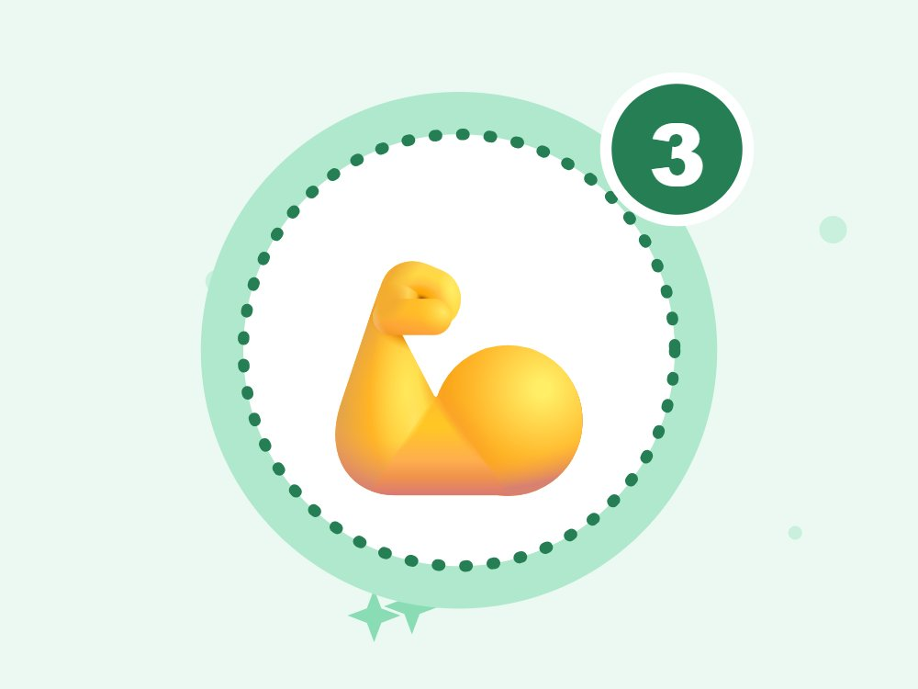
3
용기
따끔해도 금방 괜찮아져요, 씩씩하게!
Notes:
[전개 1 – 핵심 약속 · 10분] 방패 · 모두를 지켜요 · 용기를 그림과 함께 하나씩 알아보기
진행 팁: 맞고 나서 아프거나 열이 나면 어른에게 말해요.

Slide 7
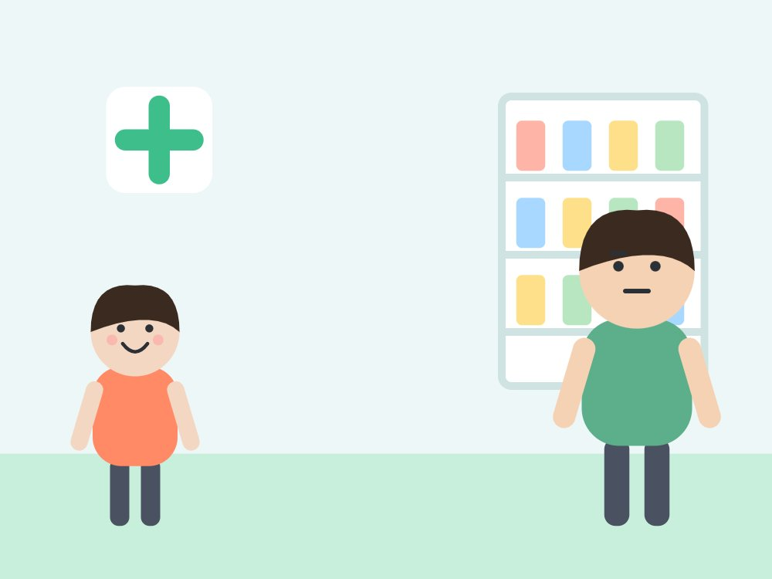
🎬 상황 2
맞고 나서
주사를 맞은 뒤 친구들과 뛰어놀고 싶어요.
🤔 주사 맞은 날은 어떻게 지내면 좋을까요?
Notes:
[전개 2 – O X 퀴즈 · 10분] 팔로 O X를 만들어 답하고 이유 말하기
진행 팁: 모둠별로 1분 동안 이야기하고 2~3명이 발표해요. 정답을 정하기보다 '왜 그렇게 생각했는지' 이유를 말하게 해 주세요.

Slide 8
O X 퀴즈 1 / 4
예방주사는 아플 때만 맞아요.
O
X
Notes:
정답은 X예요. 아이들이 팔로 O 또는 X를 만들어 답하게 해요. 다음 장에 정답과 해설이 나와요.
[전개 2 – O X 퀴즈 · 10분] 팔로 O X를 만들어 답하고 이유 말하기

Slide 9
O X 퀴즈 1 / 4
예방주사는 아플 때만 맞아요.
O
X
X · 아프기 전에 미리 맞아서 병을 막아요.
예방주사는 아프기 전에 미리 맞아서 병을 막는 주사예요. 아플 때 맞는 치료 주사와 달라요.
Notes:
정답: X — 아프기 전에 미리 맞아서 병을 막아요.
해설: 예방주사는 아프기 전에 미리 맞아서 병을 막는 주사예요. 아플 때 맞는 치료 주사와 달라요.

Slide 10
O X 퀴즈 2 / 4
예방주사를 맞으면 친구도 지킬 수 있어요.
O
X
Notes:
정답은 O예요. 아이들이 팔로 O 또는 X를 만들어 답하게 해요. 다음 장에 정답과 해설이 나와요.

Slide 11
O X 퀴즈 2 / 4
예방주사를 맞으면 친구도 지킬 수 있어요.
O
X
O · 병이 퍼지는 것을 막아요.
내가 병에 안 걸리면 친구와 가족에게도 옮기지 않아요. 예방주사는 모두를 지키는 선물이에요.
Notes:
정답: O — 병이 퍼지는 것을 막아요.
해설: 내가 병에 안 걸리면 친구와 가족에게도 옮기지 않아요. 예방주사는 모두를 지키는 선물이에요.

Slide 12
O X 퀴즈 3 / 4
주사 맞고 열이 나면 어른에게 말해요.
O
X
Notes:
정답은 O예요. 아이들이 팔로 O 또는 X를 만들어 답하게 해요. 다음 장에 정답과 해설이 나와요.

Slide 13
O X 퀴즈 3 / 4
주사 맞고 열이 나면 어른에게 말해요.
O
X
O · 몸 상태를 꼭 알려요.
주사를 맞은 뒤 조금 열이 나거나 맞은 곳이 아플 수 있어요. 이상하면 꼭 어른에게 말해요.
Notes:
정답: O — 몸 상태를 꼭 알려요.
해설: 주사를 맞은 뒤 조금 열이 나거나 맞은 곳이 아플 수 있어요. 이상하면 꼭 어른에게 말해요.

Slide 14
O X 퀴즈 4 / 4
주사가 무서우면 울어도 돼요.
O
X
Notes:
정답은 O예요. 아이들이 팔로 O 또는 X를 만들어 답하게 해요. 다음 장에 정답과 해설이 나와요.

Slide 15
O X 퀴즈 4 / 4
주사가 무서우면 울어도 돼요.
O
X
O · 무서운 마음도 괜찮아요. 맞고 나면 칭찬해요.
주사가 무서운 건 당연한 마음이에요. 울어도 괜찮고, 잘 맞은 나를 칭찬해 줘요.
Notes:
정답: O — 무서운 마음도 괜찮아요. 맞고 나면 칭찬해요.
해설: 주사가 무서운 건 당연한 마음이에요. 울어도 괜찮고, 잘 맞은 나를 칭찬해 줘요.

Slide 16

내 몸 방패 그리기
몸 그림에 튼튼한 방패 그려 꾸미기
Notes:
[활동 – 내 몸 방패 그리기 · 10분] 몸 그림에 튼튼한 방패 그려 꾸미기
진행 팁: 사람 모양 그림에 방패를 그리고 '나를 지켜요' 문구를 써서 꾸며요.

Slide 17
📞
도움이 필요하면 여기로
119
1339
불 · 다쳤을 때 · 응급
질병관리청 콜센터
감염병이 궁금할 때 24시간
이상하면 참지 말고 어른에게 바로 알려요. 먹은 것의 통이나 포장을 챙겨요.
Notes:
[정리 · 5분] 오늘의 약속 다 같이 외치고 활동지 나눠 주기
진행 팁: 번호를 다 같이 소리 내어 읽어요. 센터 전화번호와 보호자 번호도 함께 확인해 주세요.

Slide 18
🛡️
방패
👨‍👩‍👧
함께
💪
용기
오늘의 약속 · 다 같이 외쳐요!
Notes:
[정리 · 5분] 오늘의 약속 다 같이 외치고 활동지 나눠 주기

Slide 19
📚 알아 두면 좋아요 (선생님용)
청소년 국가예방접종: Td 또는 Tdap(만 11~12세), HPV(만 12세 여성청소년 등) 등. 최신 대상·일정은 질병관리청 예방접종도우미(nip.kdca.go.kr)에서 확인해요.
예방접종 기록은 예방접종도우미 누리집·앱에서 보호자 인증 후 볼 수 있어요.
이상반응: 주사 부위 통증·부기·미열은 흔하고, 호흡곤란·전신 두드러기 등은 즉시 진료가 필요해요.
Q. 접종 여부를 학생에게 물어봐도 되나요?
A. 개인 건강정보라서 공개적으로 묻지 않아요. '보호자와 확인해 보세요' 정도로 안내해요.
Q. HPV 백신은 여학생만 맞나요?
A. 국가 무료 접종 대상과 일정은 바뀔 수 있어요. 질병관리청 안내를 확인해 정확한 내용만 전달해 주세요.
Notes:
이 장은 선생님용이에요. 아이들에게 보여 줄 필요는 없어요.

Slide 20
선생님용 준비 메모
준비물
공식 자료
TV 또는 빔프로젝터
활동지(인원수만큼)
색연필
질병관리청 – 감염병 예방 수칙, 예방접종 안내 (누리집)
한국마약퇴치운동본부 – 약물 오남용 예방교육 (상담 1342) (누리집)
안전 주의 실제 약이나 세제는 수업에 쓰지 않아요. 빈 통, 사진, 그림 카드로만 해요.
Notes:
이 장은 선생님용이에요. 아이들에게 보여 줄 필요는 없어요.
만든 사람 jeonghwan0415 · 자료는 CC BY-NC-SA 4.0(출처 표시·비영리·같은 조건)으로 자유롭게 고쳐 쓰고 나눌 수 있어요. 영상 저작권은 각 기관에 있어요(링크·퍼가기로만 사용).

